Slide 1


Slide 2


          NUEVO PUENTE FERROVIARIO BIOBÍO
          Del concepto al apoyo en la construcción
Sergio Aguilar Guardia
sergio.aguilar@ghd.com

Slide 3

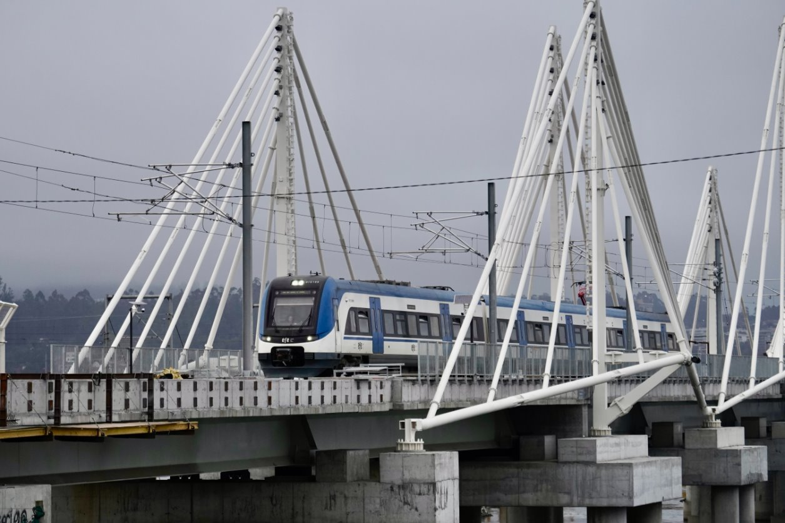
  ANTECEDENTES GENERALES
Cliente:
Uso:
Contratista:
Revisor Independiente:
Revisor Técnico:
Apoyo Construcción:
EFE
Pasajeros + Carga
SACYR
IEC
GHD
GHD
          NUEVO PUENTE FERROVIARIO
          Del concepto al apoyo en la construcción
© 2025 GHD. All rights reserved.
1

Slide 4
  ANTECEDENTES GENERALES
  Longitud: 1,8km.
  Infraestructura:
Cepas: 61 Cepas tipo pila-pilote.
Tipo: C22 > C61 Marcos 4 Pilotes.
C4 > C20 Mesa de 4+4 pilotes.
C(Juntas) > Mesa de 3+3 Pilotes.
Diámetro: 1,5m – 2m.
Longitud: 32,5m - 51m. (Desde el lecho)
          NUEVO PUENTE FERROVIARIO
          Del concepto al apoyo en la construcción
© 2025 GHD. All rights reserved.
2

Slide 5
  ANTECEDENTES GENERALES
Superestructura
Tipología: Tablero balastado - aislado sísmicamente.
Estructuración: Cajón único de acero + combinación losa prefabricada hormigón in situ.
Juntas: Vano típico de 30m, continuo en 6 vanos. Juntas cada 180m.
          NUEVO PUENTE FERROVIARIO
          Del concepto al apoyo en la construcción
© 2025 GHD. All rights reserved.
3

Slide 6
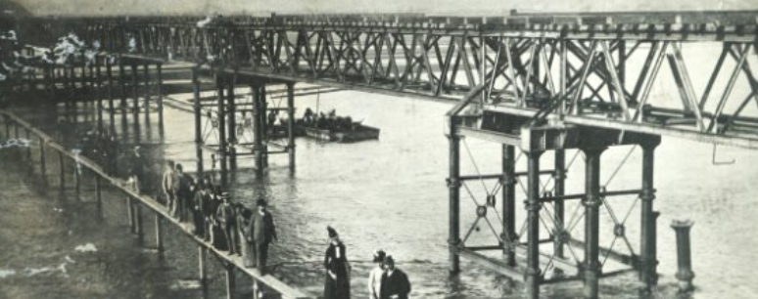
  LÍNEA DE TIEMPO
2017
Estudios Básicos
2021
OPH / GHD
1864 Puente existente
2019
GHD
Diseño Inicial
2022
SACYR adjudicado el contrato
          NUEVO PUENTE FERROVIARIO
          Del concepto al apoyo en la construcción
© 2025 GHD. All rights reserved.
4

Slide 7
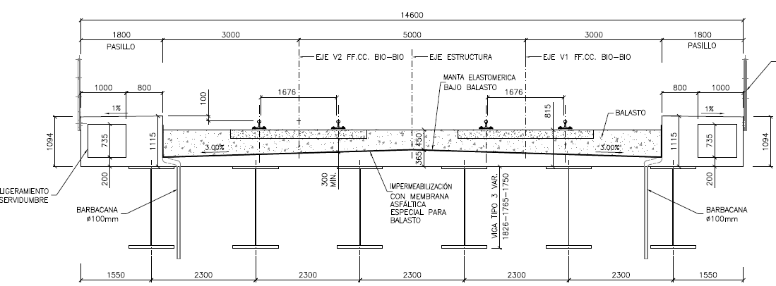
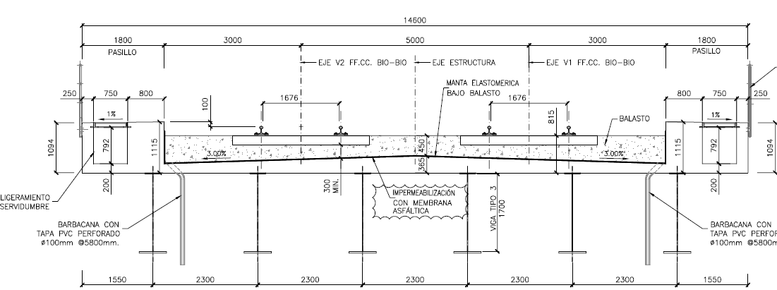
  EVOLUCIÓN DE LA SUPERESTRUCTURA
GHD (2019)
Continua en 3 vanos
con loseta de continuidad
OPH / GHD (2021)
Continua en 9 vanos
con JD
          NUEVO PUENTE FERROVIARIO
          Del concepto al apoyo en la construcción
© 2025 GHD. All rights reserved.
5

Slide 8
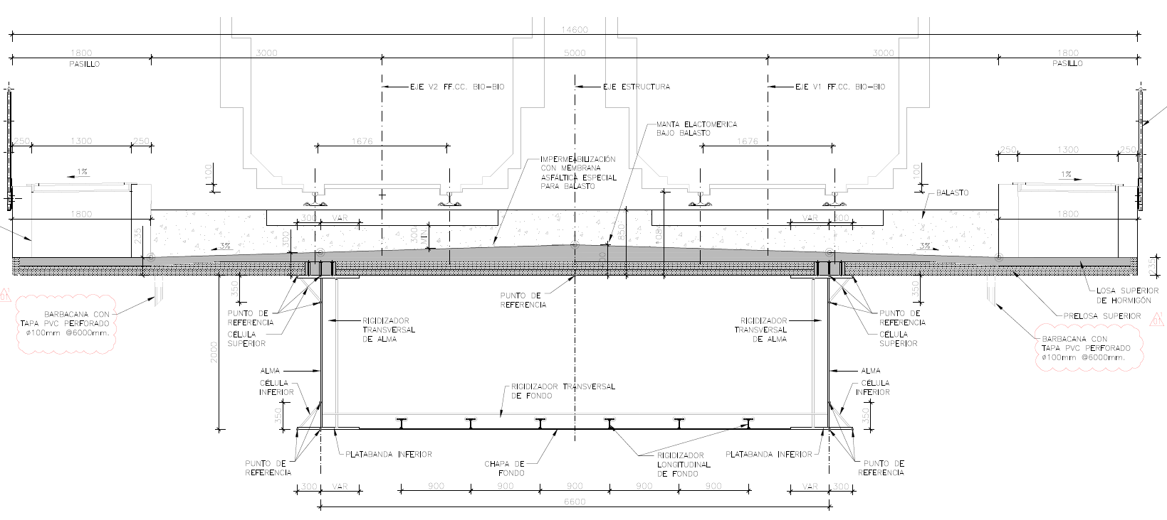
  EVOLUCIÓN DE LA SUPERESTRUCTURA
SACYR (2022)
Continua en 6 vanos
          NUEVO PUENTE FERROVIARIO
          Del concepto al apoyo en la construcción
© 2025 GHD. All rights reserved.
6

Slide 9
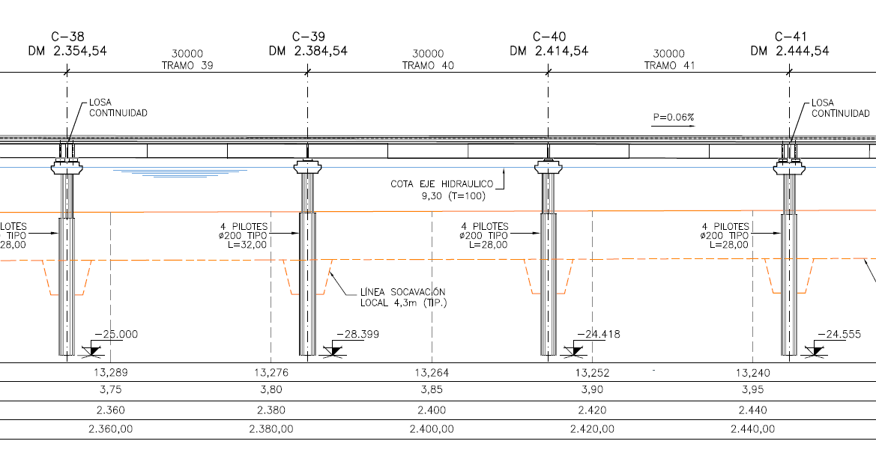
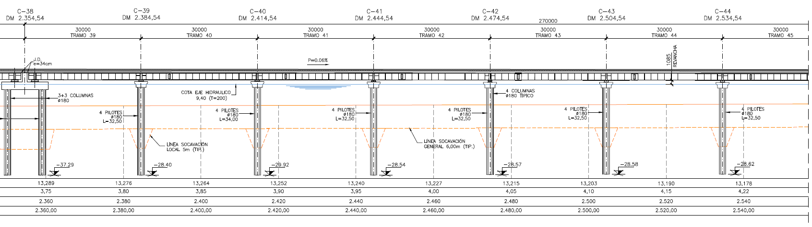
  EVOLUCIÓN DE LA INFRAESTRUCTURA
2019 GHD
2021
GHD / OPH
          NUEVO PUENTE FERROVIARIO
          Del concepto al apoyo en la construcción
© 2025 GHD. All rights reserved.
7

Slide 10
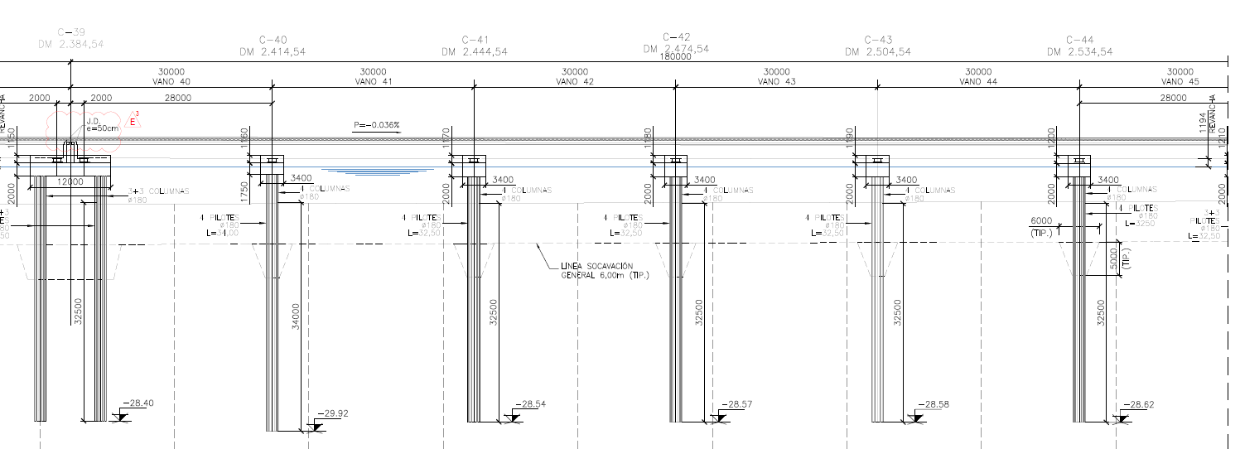
  EVOLUCIÓN DE LA INFRAESTRUCTURA
Sacyr (2022)
          NUEVO PUENTE FERROVIARIO
          Del concepto al apoyo en la construcción
© 2025 GHD. All rights reserved.
8

Slide 11
  DESAFIOS – SOLUCIONES DE DISEÑO
- AREMA (EFE)
- AASHTO Guide for specificactions for seismic bridge design
- AASHTO Seismic Isolation
- MANUAL DE CARRETERAS
¿Disposiciones Normativas?
          NUEVO PUENTE FERROVIARIO
          Del concepto al apoyo en la construcción
© 2025 GHD. All rights reserved.
9

Slide 12
  DESAFIOS – SOLUCIONES DE DISEÑO
¿Tablero con loseta prefabricada? ¿Cajón único? ¿Que pasa con los momentos negativos?
¿Como incorporar las practicas tradicionales de puentes chilenos?
Placas de neopreno ➔ ¿Aislación sísmica? ¿Hay beneficio?
¿Barras antisísmicas? ¿Topes sísmicos?
          NUEVO PUENTE FERROVIARIO
          Del concepto al apoyo en la construcción
© 2025 GHD. All rights reserved.
10

Slide 13
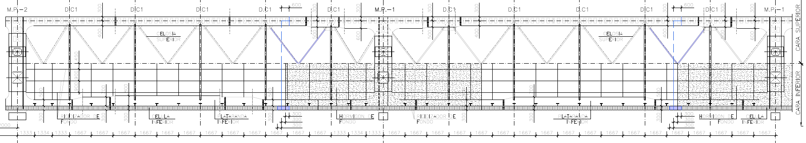
  DESAFIOS – SOLUCIONES DE DISEÑO
¿Momentos Negativos?
Hormigón en la base del cajón
          NUEVO PUENTE FERROVIARIO
          Del concepto al apoyo en la construcción
© 2025 GHD. All rights reserved.
11

Slide 14
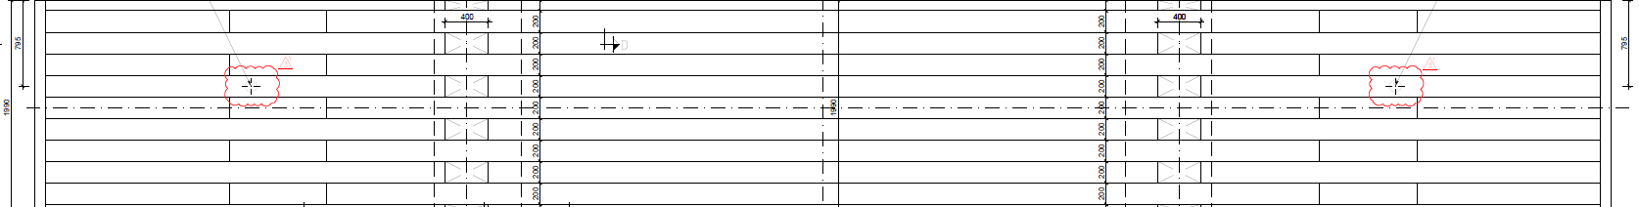
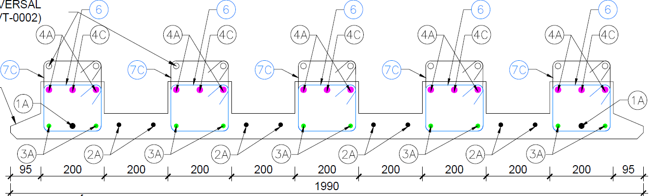
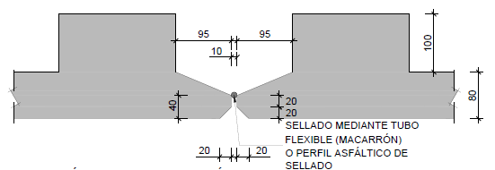
  DESAFIOS – SOLUCIONES DE DISEÑO
          NUEVO PUENTE FERROVIARIO
          Del concepto al apoyo en la construcción
© 2025 GHD. All rights reserved.
12

Slide 15
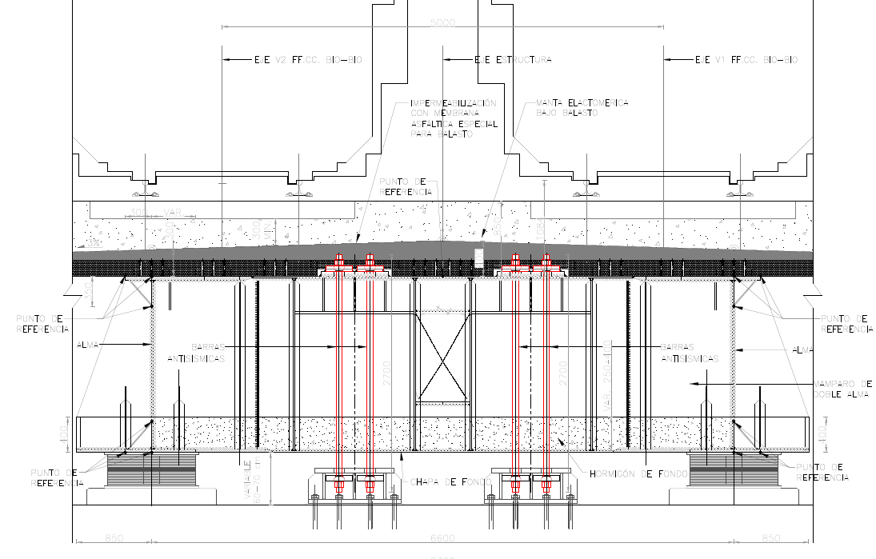
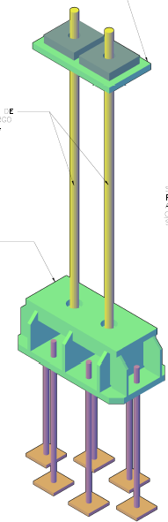
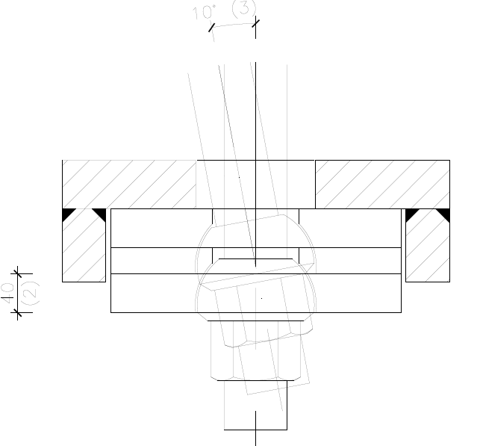
  DESAFIOS – SOLUCIONES DE DISEÑO
Tope sísmico
Barras sísmicas
          NUEVO PUENTE FERROVIARIO
          Del concepto al apoyo en la construcción
© 2025 GHD. All rights reserved.
13

Slide 16
  DESAFIOS – SOLUCIONES DE DISEÑO
  Beneficios
- Aislación sísmica ➔ Periodos naturales (2,09 – 2,65s), aleja del periodo natural promedio del suelo.
- Reducción (moderada) de acero.
- Número de apoyos por cepa de 6 a 2.
- Ejecución: Con viga lanzadora, losas prefabricadas industrializadas, prescinde moldaje.
- Barras sísmicas fáciles de inspeccionar y reemplazar, alineada a nivel de travesaño.
          NUEVO PUENTE FERROVIARIO
          Del concepto al apoyo en la construcción
© 2025 GHD. All rights reserved.
14

Slide 17
  DESAFIOS – SOLUCIONES DE DISEÑO
  Revisión técnica y apoyo a la construcción
- Rediseño de la estructura (Sin modificar plazos del contrato)
- Diseño nuevo ➔ Revisión total
- Prioridad de revisión (Superestructura + Sistema de Aislación)
- Prioridad de construcción (Pilotes)
- Cooperación entre oficinas (MC2 España, SACYR, GHD, OPH)
          NUEVO PUENTE FERROVIARIO
          Del concepto al apoyo en la construcción
© 2025 GHD. All rights reserved.
15

Slide 18

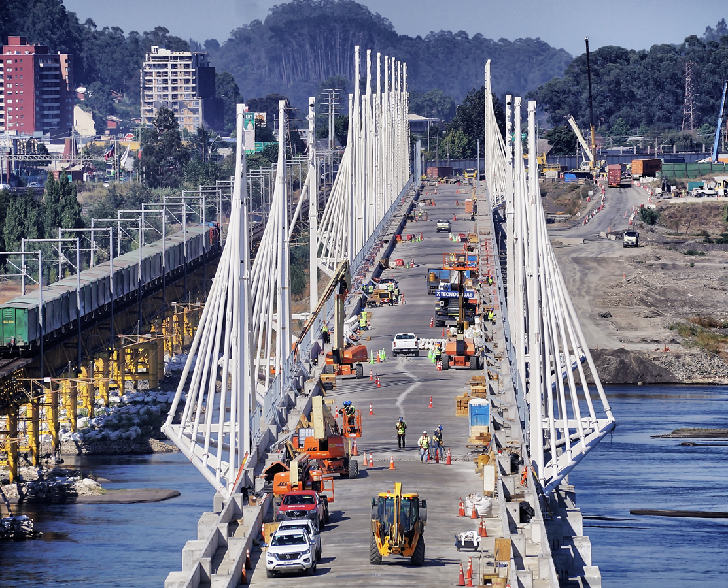

          MUCHAS GRACIAS
          NUEVO PUENTE FERROVIARIO
          Del concepto al apoyo en la construcción
© 2025 GHD. All rights reserved.
16

